Slide 1
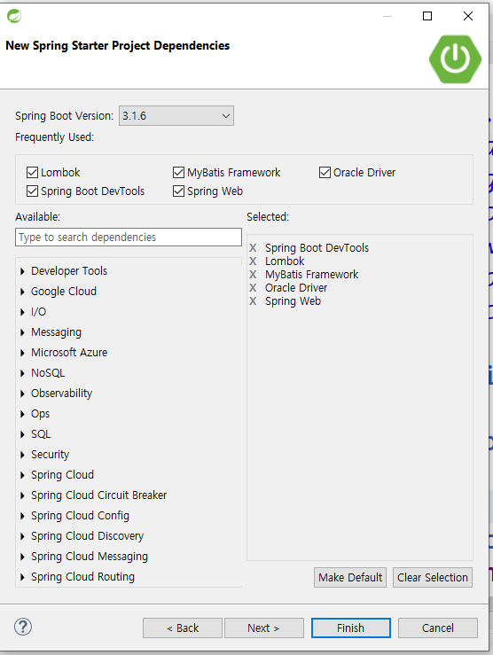
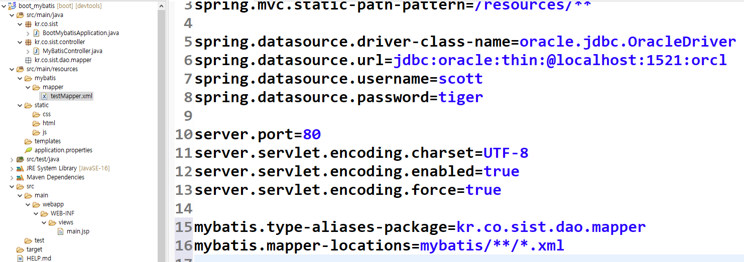
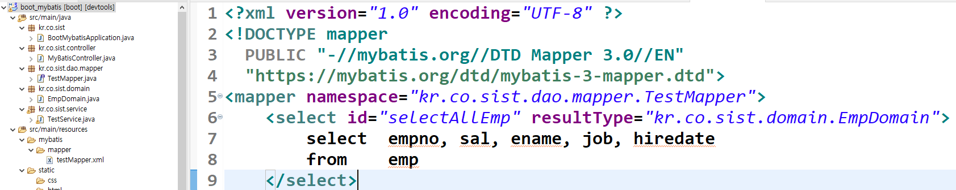
*Spring boot에서 MyBatis 연동
패키지와 폴더에 매우 주의할 것!!!
* namespace의 속성값과 Mapper interface의 패키지명과 일치해야한다.

Slide 2
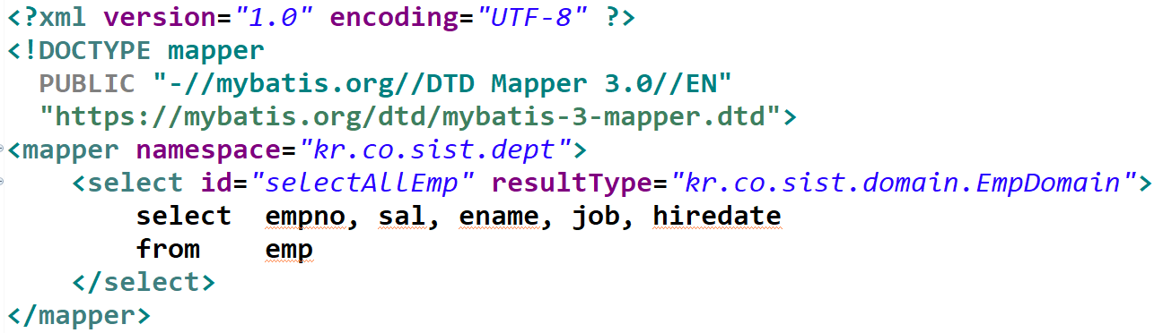
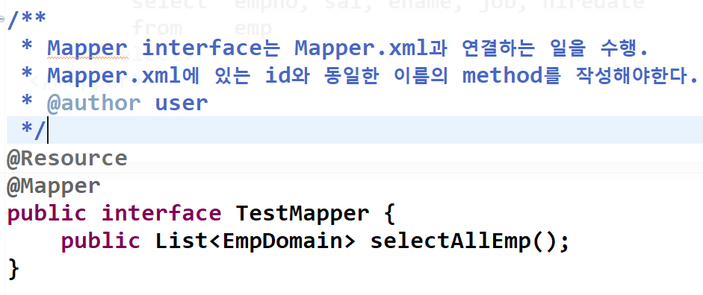
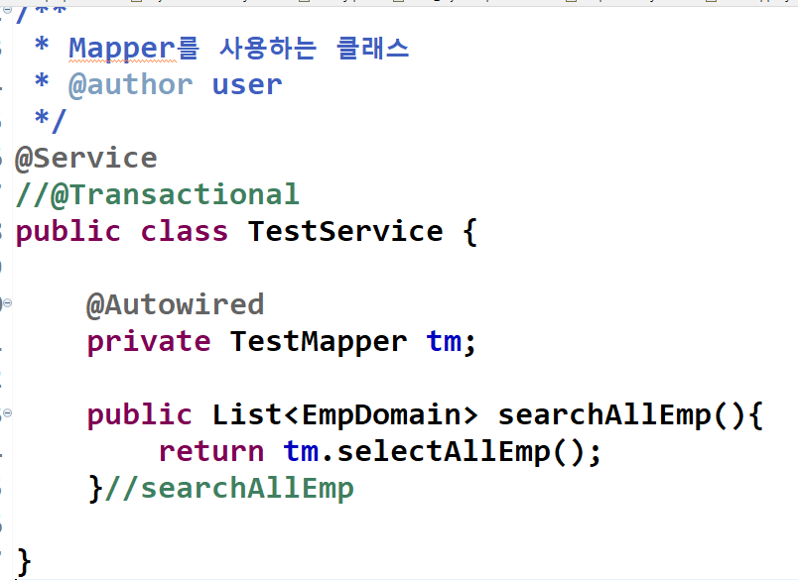
*Mapper 작성
-mapper.xml내 아이디와 동일한 method를 Mapper interface정의)
*Mapper interface는 Mapper.xml과 연결하는 일을 수행
*Service 클래스는 Mapper interface를 의존성 주입받아
사용하는 일
@Resource
- 자바에서 제공하는 annotation
- 스프링에서는 의존성 주입을 위해서 사용한다.
- JNDI에서 찾은 자원이나 다른 컨테이너에서 관리되는
자원을 의존성 주입할 때 사용.
@Component : 빈으로 등록되는 대상을 지정.
@Resource :의존성을 주입하기 위해서 사용
@Service
- 서비스 계층에 해당하는 클래스를 지정할 때
사용하는 annotation
- 업무로직을 처리하고, 트랜잭션을 관리하는
역할을 수행
@Component 를 확장한 annotation으로
빈으로 등록된다.

Slide 3
@Transactional
- method 위 또는 클래스 위에 정의되는 annotation
@Transactional
public void method(){
트랜잭션으로 묶여야 할 작업들
}
-method안에서 모든 DB작업이 성공했을 때 commit을
그렇지 않으면 rollback을 수행한다.
@Service
@Transactional
public class TestService{
public int insert(){
}
public int update(){
}
}

Slide 4
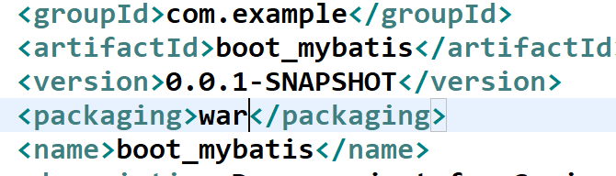
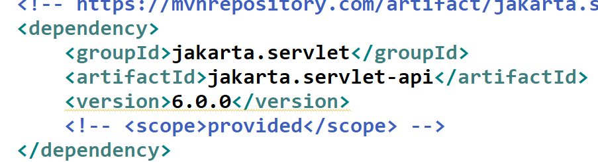
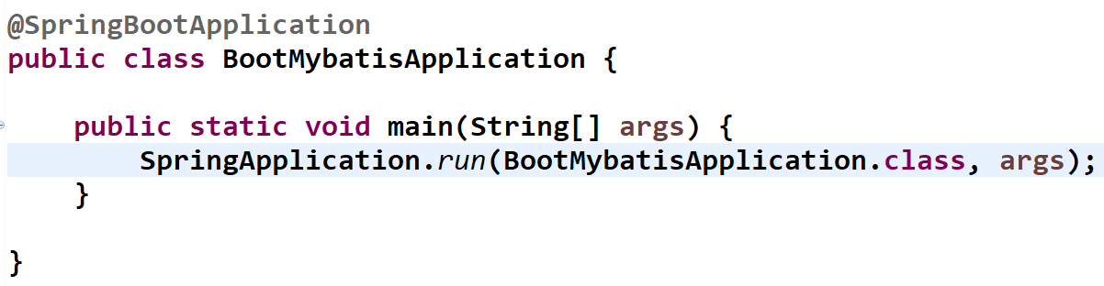
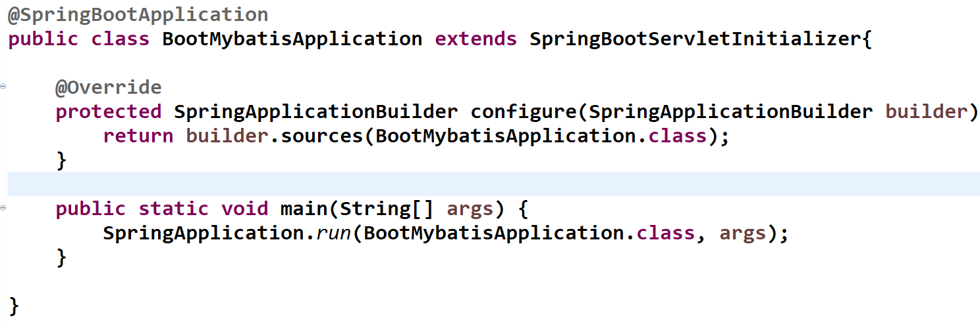
*배포
-jar로 배포되면 jsp가 실행되지 않는다.( war로 배포해야 함.)
1.pom.xml 수정
배포를 war로 수행
<scope>provide가 존재하면 tomcat없이 배포된다.
Tomcat을 설치하여 실행해야한다.
2. Boot 실행 클래스를 수정.(클래스의 이름은 프로젝트에 따라 변경)
*SpringBootServletInitializer를 상속받고, configure method를 override
배포되어 실행될 클래스

Slide 5
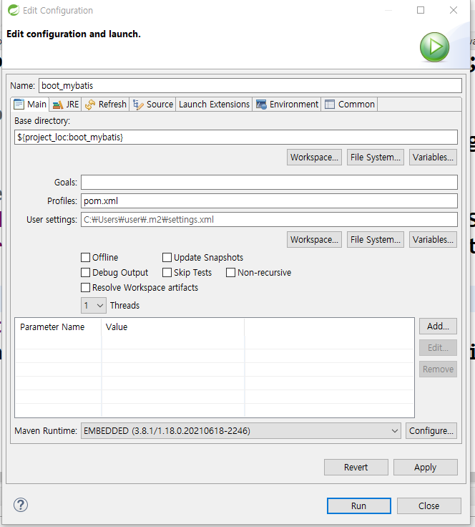
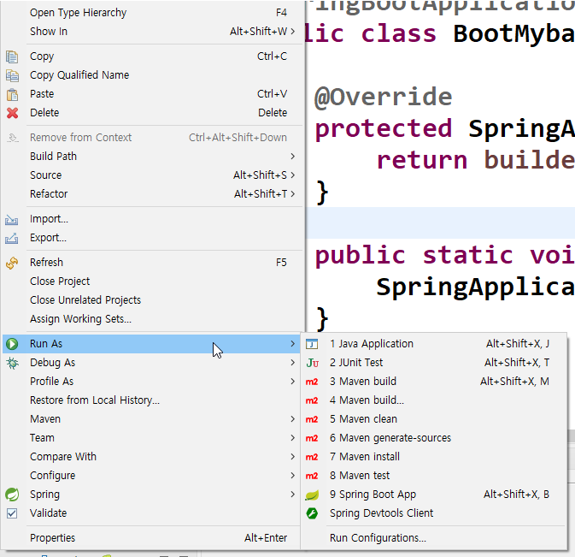
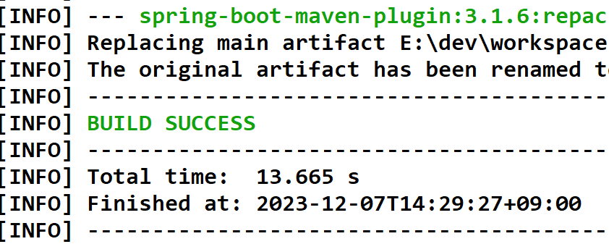
3.Maven을 사용하여 build수행
Goals에 package를
넣고,
아래 profiles의
pom.xml은 삭제한다.
배포시작
배포성공
배포파일이 만들어지는 경로
*배포파일 실행

